Slide 1
Data Challenge & ETC 윤호민의 포트폴리오
2018.03
크레이브몹 지원
윤호민
이 문서는 나눔글꼴로 작성되었습니다. 설치하기

Slide 2
목차
Data Challenge
1.1 공모전 소개
1.2 잘된 점
1.3 아쉬운 점
2. Dark Chess
2.1 게임 소개
2.2 잘된 점
2.3 아쉬운 점
3. UI
3.1 UI 소개
3.2 잘된 점
3.3 아쉬운 점
4. MOD
4.1 모드 소개
4.2 잘된 점
4.3 아쉬운 점

Slide 3
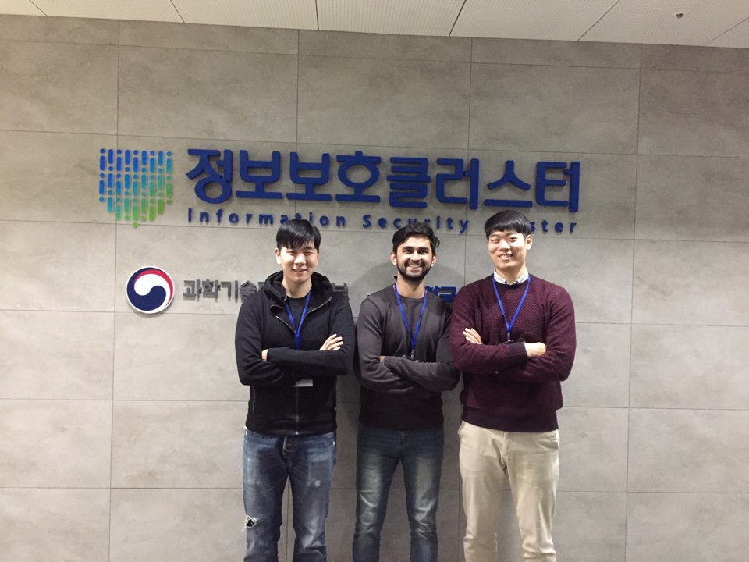
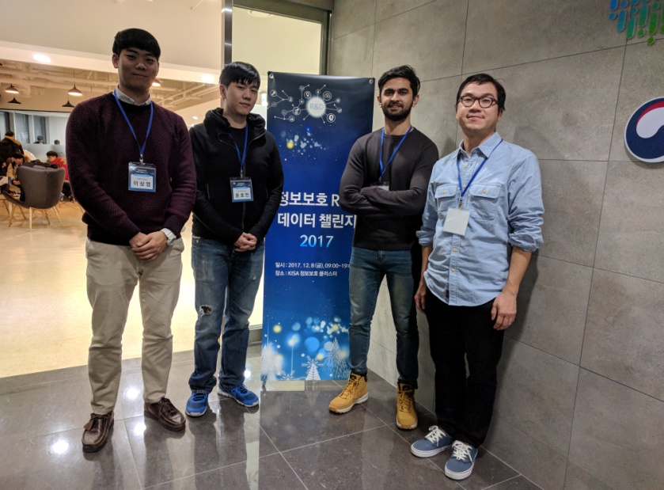
공모전 소개
1.1 공모전 소개
3 / 14
2017 Data Challenge
참여인원 : 3명
개발 환경 및 개발 툴 :
Linux(Ubuntu16.04),
Python 2.7
담당업무 :
Clustering를 통한 분석,
Visualization
프로그래밍
개발기간 : 2주(예선), 10시간(본선)
성 과 : 차량 네트워크 이상징후 탐지 부문 장려상
메구미

Slide 4
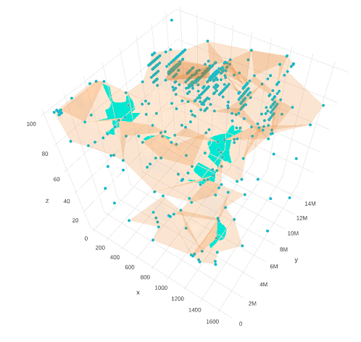
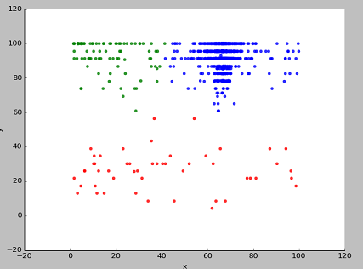
공모전 설명
1.1 공모전 소개
4 / 14
메구미
공모전 주제와 맡은 역할
차량 이상징후 탐지부문 보안 공모전에 참가하였습니다. 차량들이 주요 사용하는 네트워크인 CAN의 패킷들이 정상적인 패킷 인지
외부자의 공격에 의한 패킷인지를 판가름하는 알고리즘을 만드는 것이었습니다.
제가 맡은 부분은 군집화를 통해 알고리즘을 만들기 위한 정보를 제공하는 것 입니다.

Slide 5
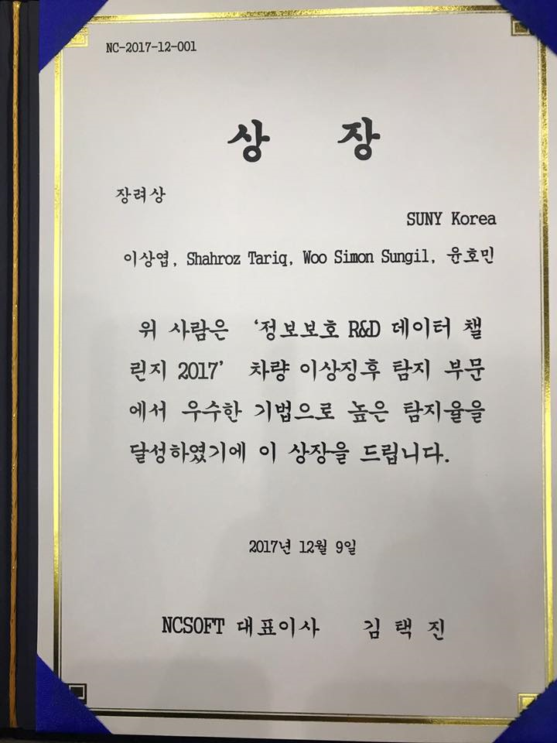
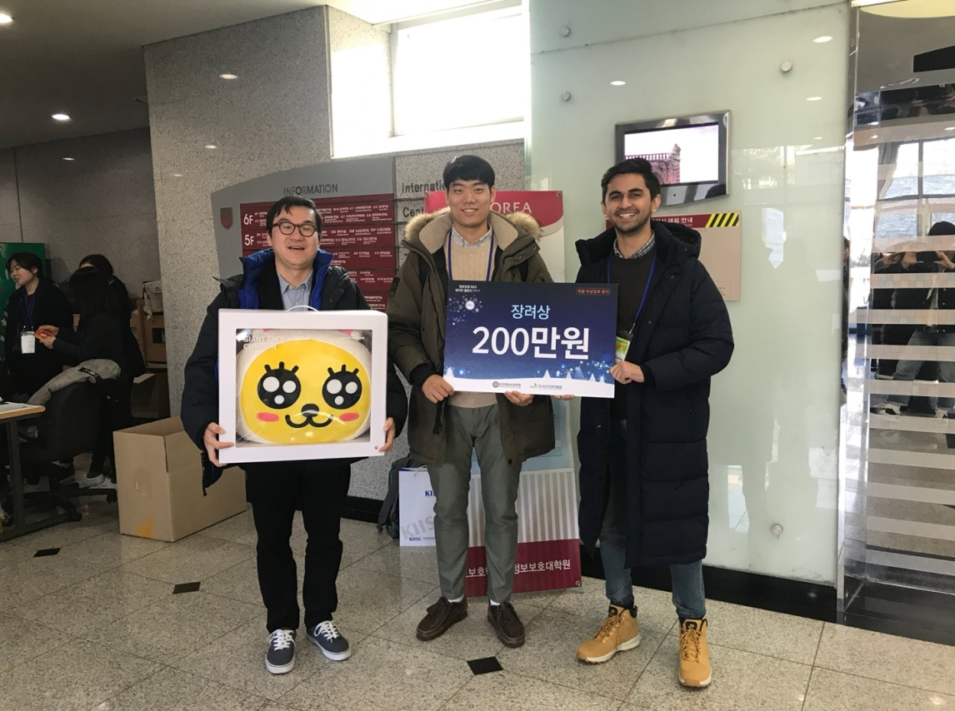
잘된 점
1.2 잘된 점
5 / 14
메구미
효율적인 업무분담
3명의 팀원이 각자 데이터 전 처리와 후 처리, 분석, 알고리즘을 맡아 학기 중 바쁜 와중에도 잠깐씩 시간을 내어 결과를 내어서 예선을 통과하였고, 예선에 나가서도 같은 역할을 효율적으로 해내 가장 빨리 결과를 내고 입상을 했습니다.
데이터 시각화
무의미한 데이터의 나열은 정보를 나타내지 못한다는 것을 알았습니다. 그것을 본 사람이 데이터의 본질인지 무엇인지 알 수 있도록 시각화를 해 주는 게 중요하다는 것을 깨달았습니다.

Slide 6
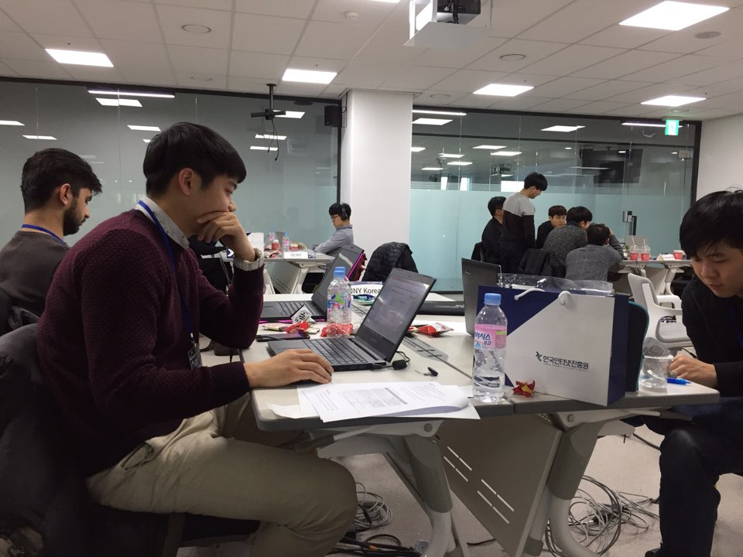
아쉬운 점
1.3 아쉬운 점
6 / 14
메구미
정확도
저희 팀이 가장 빨리 완성하기는 했지만, 정확도는 97.7%로 우승한 팀과는 약 1% 차이 났습니다. 차분히 좀 더 시간을 들였다면 우승을 했을지도 모르는데, 너무 성급하게 결과를 제출한 게 후회가 됩니다. 앞으로는 서두르지 않고 차분히 결과를 내야 한다는 것을 배웠습니다.

Slide 7
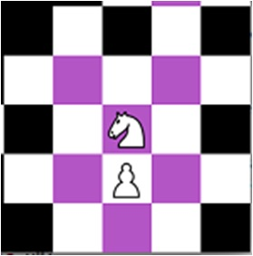


게임 소개
2.1 게임 소개
7 / 14
Dark Chess
머신 러닝 학습 환경
참여인원 : 1명
개발 환경 및 개발 툴 :
Linux(Ubuntu16.04),
Python 2.7, Tensorflow
담당업무 : 개발 전반
개발기간 : 2주일
클라이언트 : https://drive.google.com/open?id=19bfdoKvnOCD3FbmfpFC9NLWaQ1mMv8a8
메구미

Slide 8
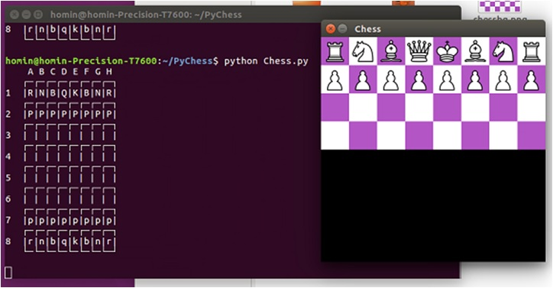
게임 설명
2.1 게임 소개
8 / 14
메구미
게임 설명
일반적인 체스와 다르게, 각각의 말은 자기가 갈 수 있는 범위를 시야로 갖습니다.
AI는 전체의 환경을 인식하느냐 (Fully Observable) 일부분만 인식하느냐 (Partially Observable) 큰 차이가 생기므로, 기존의 체스 AI는 부적합합니다. 머신 러닝으로 새로운 AI를 훈련시키기 위해 만들었습니다

Slide 9
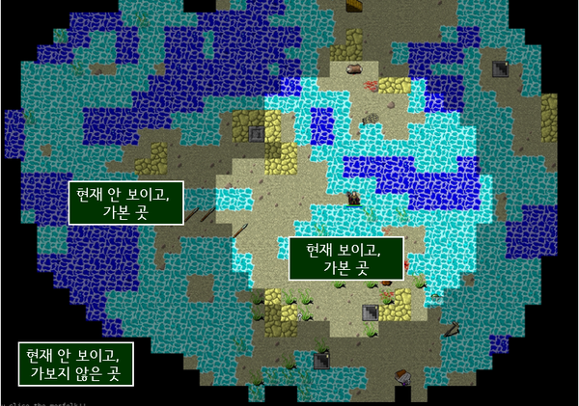

잘된 점
2.2 잘된 점
9 / 14
메구미
전장의 안개
일반적인 체스게임은 모든 게임정보가 공개되는 환경입니다. 하지만 저는 그러한 환경을 바꿔서 전장의 안개(Fog Of War)를 체스에 적용시켜서 코드를 짜보았습니다.
기계학습 환경
인공지능이 기계학습을 적용시키기 위해 DQN모델을 사용해보았습니다. DQN모델이란, Deep Q-Learning Network의 준말로써, 레이어의 숫자가 많고 행동의 기준을 높은 Q값으로 잡는 학습방식입니다. 이를 통해 기계학습을 써보는 경험을 해보았습니다.

Slide 10
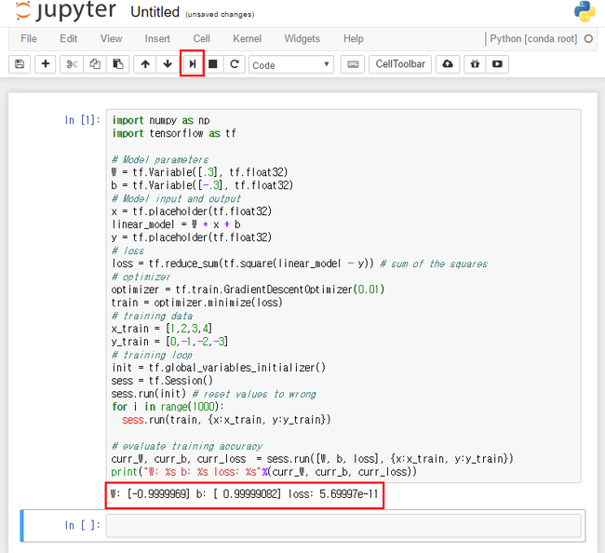
아쉬운 점
2.3 아쉬운 점
10 / 14
기계학습 실패
Tensorflow에 문제가 생겨서, 가장 중요한 훈련을 시키지 못했습니다. OpenAI에 제공되는 환경이 있었다면 좋았겠지만, 없었기 때문에 새로 훈련시키는데 어려움이 생겨 완성시키지 못했습니다.
메구미
버그 관리
체스게임에서 말을 움직이는 판정에서 수 많은 버그가 생겼습니다. 그러한 버그를 고치느라 많은 시간을 소모하였습니다. 체크 메이트와 스테일 메이트 그리고 룩 캐슬링을 구현하는데 어려웠습니다. 버그 수정으로 시간관리가 아쉬운 점이었습니다.

Slide 11

UI 소개
3.1 UI 소개
11 / 14
World Of Warcraft UI
참여인원 : 1명
개발 환경 및 개발 툴 :
Windows7 64bit,
TukUI기반,
Lua Script
담당업무 : UI 스크립트 수정
개발기간 : 3일
메구미

Slide 12
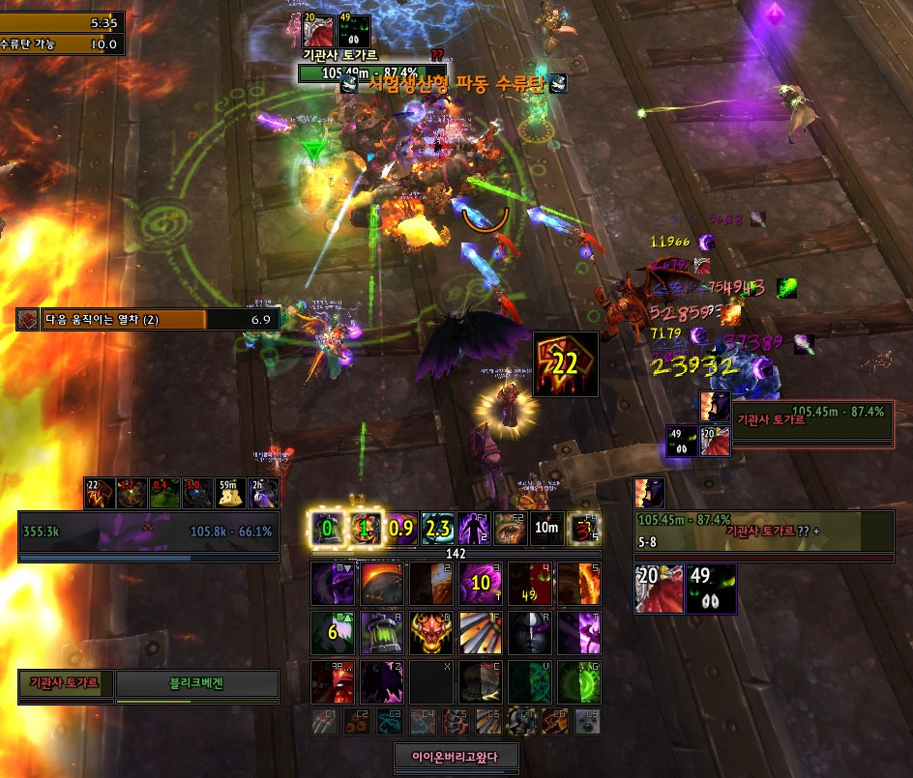
UI 설명
3.1 UI 소개
12 / 14
메구미
행동 단축 바와 유닛 프레임
WOW를 하다 보면 최단 시간 내에 많은 데미지를 주기 위해 스킬의 남은 시간을 보여주는 행동 단축 바에 시선이 고정됩니다. 그러나, 그러던 중 적의 공격을 받는다면 반응이 늦어집니다. 그래서 저는 UI를 수정하기 위해서 LUA스크립트를 공부하였고, 행동 단축 바가 가운데에 위치하도록 UI를 수정했습니다.

Slide 13
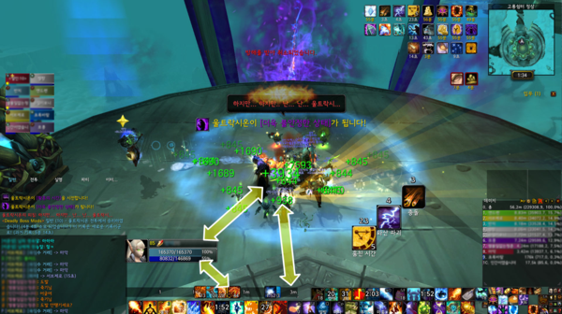
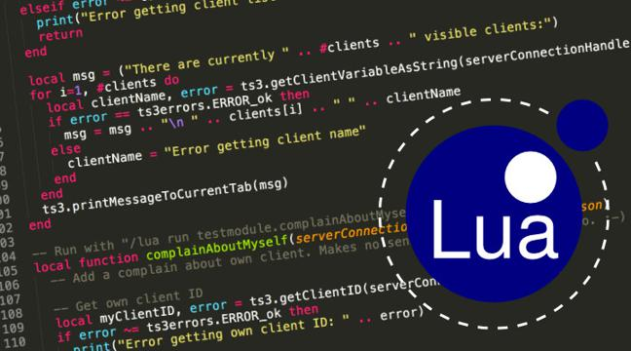
잘된 점
3.2 잘된 점
13 / 14
UI에 대해 생각하게 됨
와우를 하면서 인터페이스에 불편하던 점을 생각해보고 직접 수정했던 것이 좋은 경험인 것 같습니다. 예를 들면, 스킬 아이콘에 재사용 대기사간 뿐만 아니라, 원하는 버프나 디버프를 표시하는 것이 훨씬 쾌적했습니다. 또한 시선이 머무는 부분과 가시성에 대해 많은 고민을 해보게 되었습니다.
스크립트 언어에 대해 경험
애드온을 제작, 수정하면서, LUA스크립트 언어에 대해 친숙해졌습니다. 대학교에서 배웠던 절차지향이나 객체지향언어와는 또 다른 언어라는 것을 실감했습니다.

Slide 14
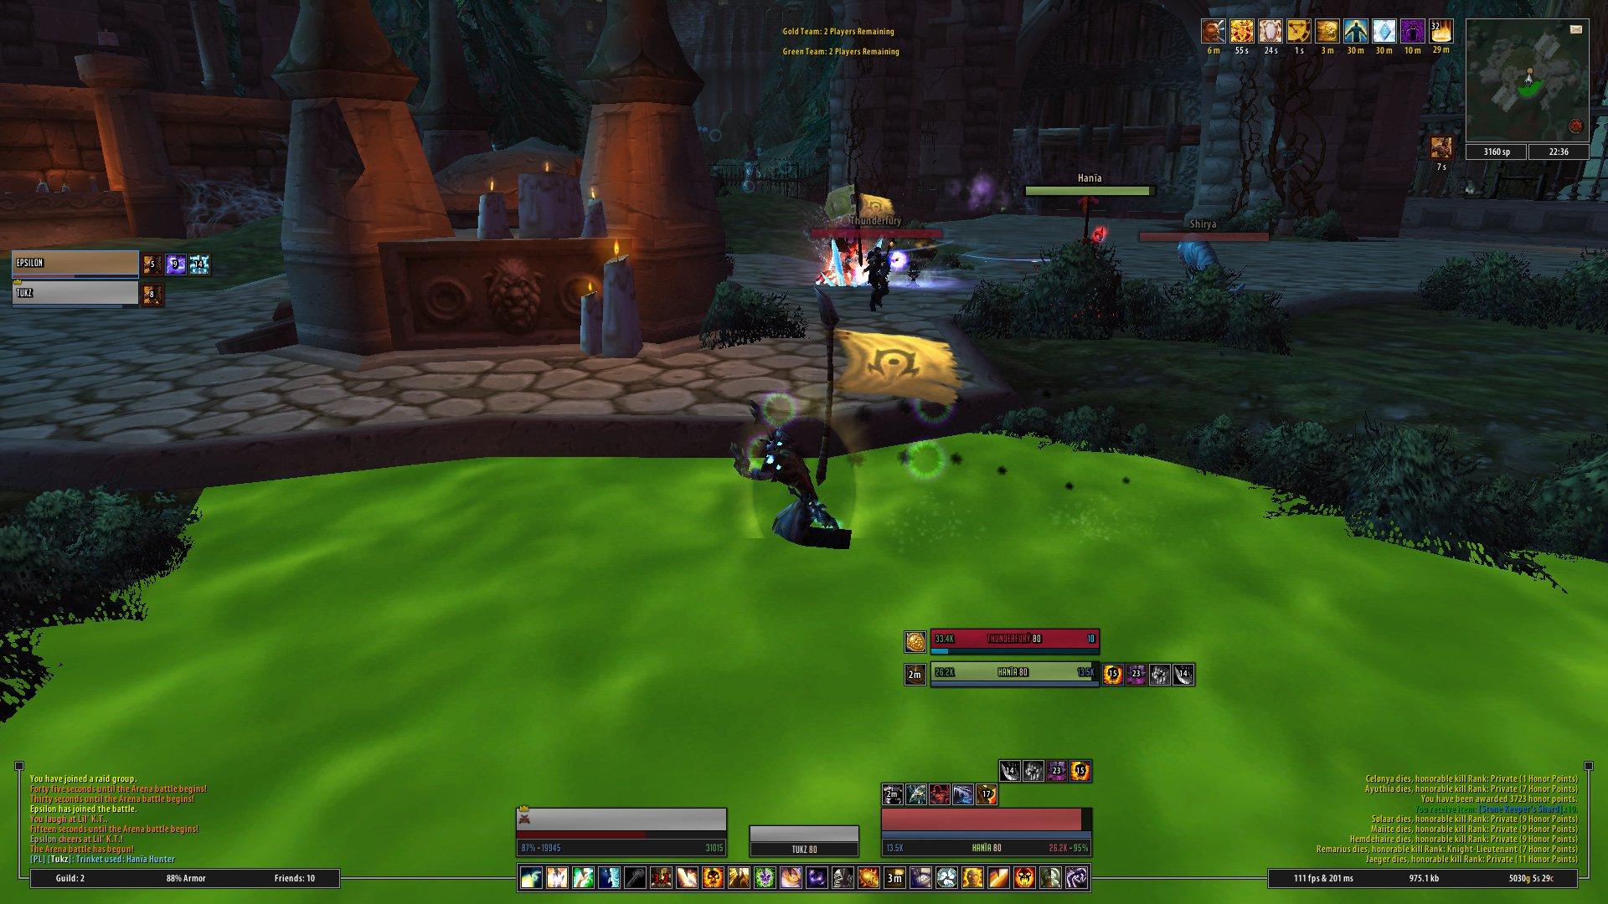
아쉬운 점
3.3 아쉬운 점
14 / 14
TukUI
TukUI라는 오픈소스를 통해 만들었기 때문에 제작도 쉽고 깔끔했지만, 이미지 없이 판넬과 텍스트만으로 UI를 표현하기는 매우 어려웠습니다. 판넬의 크기도 일일이 숫자를 지정해줘야 한다는 점에서 번거로웠습니다. 그래픽을 사용한 UI가 압도적으로 좋다고 느꼈습니다.
제공되는 API의 한계
비록 월드 오브 워크래프트가 다른 게임에 비해 제공되는 API가 많았지만, 한계가 많았습니다. 월드 오브 워크래프트에는 수 많은 게임 정보가 있어 API를 다 찾아보기도 매우 어려웠던 것 같습니다.

Slide 15

MOD 소개
4.1 MOD 소개
15 / 14
문명6 모드
참여인원 : 1명
개발 환경 및 개발 툴 :
Windows7 64bit,
ModBuddy,
SQL, XML
담당업무 : 모드 제작
개발기간 : 총 5일
MOD 파일 : https://drive.google.com/open?id=1pktT_gPxEErsjAqoBPfHNZ5durAdP4py
https://drive.google.com/open?id=1NbMH61mdoezSkJGGhhboycd3lcu4GxD3
메구미

Slide 16
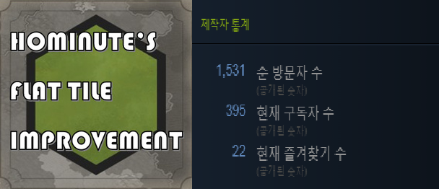
MOD 설명
4.1 MOD 소개
16 / 14
메구미
MOD 설명
문명6를 하면서, 제가 생각하기에 밸런스가 맞지 않는 문제점을 고치기 위해 데이터베이스의 구조를 분석하여 게임 데이터를 수정하는 모드를 만들어 플레이 했습니다. 2개를 만들었는데, 언덕이 더 잘 보이게 만드는 모드와 평지 산출량을 올려주는 모드를 만들었습니다. 그리고 공유를 통해 많은 사람들에게 도움이 되는 보람을 느꼈습니다.

Slide 17
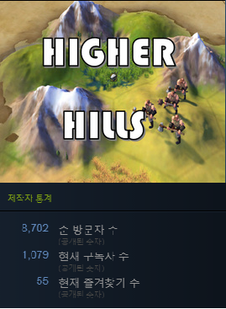
잘된 점
4.2 잘된 점
17 / 14
예상보다 많은 다운로드 숫자
큰 기대는 하지 않았는데 예상보다 많은 사람이 사용했습니다. 제일 인상 깊었던 점은 식빵이라는 유명 스트리머도 문명6을 할때 언덕이 잘 보이는 모드를 쓰고 있어서 기뻤습니다. 많은 유저의 필요를 적절하게 찾아냈다고 생각합니다.
메구미
게임 내부 데이터베이스에 대한 이해
게임 내부 데이터를 수정하기 위해서 데이터베이스에 접근하여, 게임 데이터가 어떤 구조로 이루어져있는지 확인하였습니다. SQL에서 질의를 통해 데이터베이스를 수정해서 나중에 문제가 생기지 않도록 모드를 만들었습니다. 이렇게 게임 내부 데이터베이스를 알아보고 수정해서 게임에 대한 이해를 높였습니다.

Slide 18
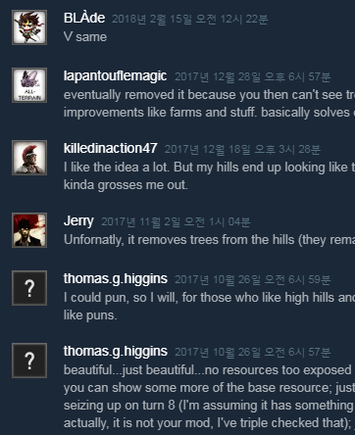
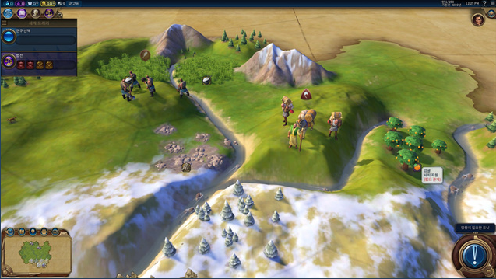
아쉬운 점
4.3 아쉬운 점
18 / 14
메구미
순정보다 나은 밸런스인가
저의 생각엔 평지에 생산력을 더 주는 것이 공평하다고 생각하지만, 다른 유저가 만든 모드에는 언덕의 식량을 줄이는 모드도 있었습니다. 또 다른 유저들은 평지에는 생산력이 없어야 한다는 주장을 하기도 했습니다. 이를 통해 나 자신이 옳다고 생각하는 방향과 다른 생각을 하는 사람도 많다는 것을 알았습니다.
텍스처 버그
언덕을 더 높게 보이는 모드에 나무나 농장 등이 나타나지 않는 버그가 있습니다. 데이터베이스에서 언덕의 높이 값을 수정해도 텍스처에 적용되지 않는 것 같아서 수정을 포기한 점이 아쉽습니다.

Slide 19
감사합니다
이 문서는 나눔글꼴로 작성되었습니다. 설치하기

